Slide 1
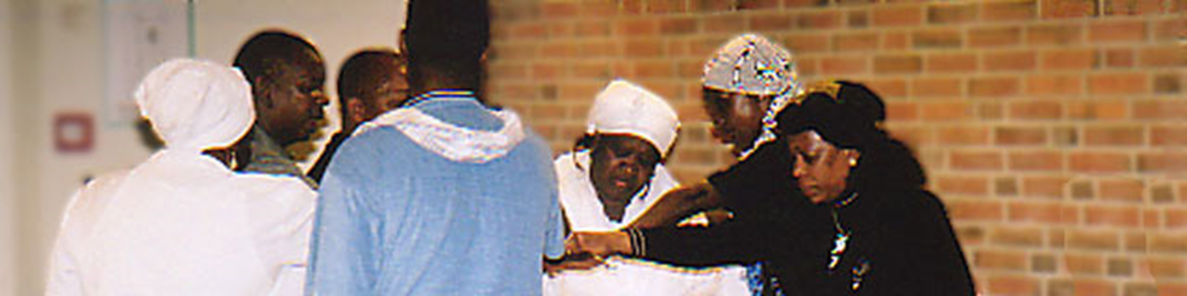
Palliatieve zorg voor niet-westerse migranten
februari 2016
ROC Midden-Nederland
studenten verpleegkunde

Slide 2
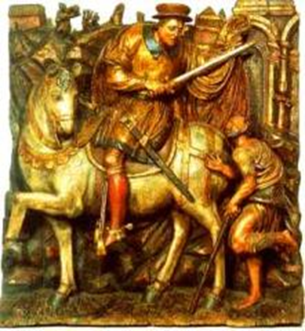
Palliatie
Verlichting of verzachting

Slide 3
Definitie palliatieve zorg (WHO 2002)
kwaliteit van leven voor de patiënt en naasten
voorkomen en verlichten van lijden
bestrijden van pijn en andere symptomen
verlichten van psychosociale problemen
zingeving

Slide 4
Stadia in de zorg
Palliatieve fase (duurt 1 maand tot 3 jaar)
Genezing is niet meer mogelijk
Terminale fase (duurt 1 tot 6 weken)
De dood is onafwendbaar dichtbij

Slide 5
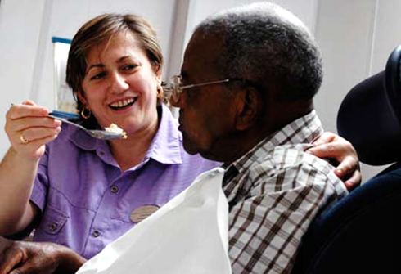
Palliatieve zorg
aandacht voor pijn en andere belastende symptomen
sterven wordt gezien als een normaal, natuurlijk proces, dat niet vertraagd of versneld wordt
biedt ook psychologische en geestelijke ondersteuning
patiënten worden ondersteund om zo actief mogelijk te blijven leven
emotionele ondersteuning voor de naasten om te leren omgaan met de ziekte van de patiënt en met eigen rouwgevoelens
werken vanuit een team zorgverleners

Slide 6
Palliatieve cultuur in Nederland
Gericht op goed dood gaan
Sterven bespreken
Geen ‘zinloze’ behandeling
Euthanasie/sedatie bespreken
Pijnbestrijding maximaal

Slide 7
Palliatieve cultuur in niet-westerse gemeenschappen
Gericht op zo lang mogelijk leven
Religie
Maximaal behandelen tot de dood
Voeding niet staken
Second opinion voor beste behandeling
Alternatieve behandelingen / kruiden / smeersels
Geen euthanasie/palliatieve sedatie
Angst voor bijwerkingen (morfine, sedativa, antidepressiva)
Paracetamol = niet serieus genomen!!

Slide 8
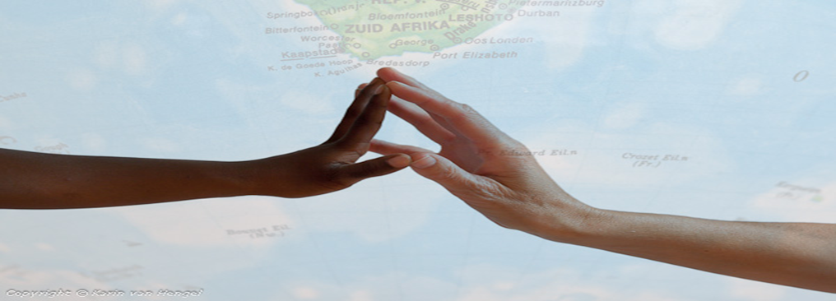
Zorggebruik door niet-westerse migranten
Turkse en Marokkaanse Nederlanders maken relatief weinig gebruik van professionele zorg in de laatste levensfase
Zij hechten veel belang aan zorg door de naaste familie
Communicatieproblemen
Onbekendheid met het ziektebeloop en zorgmogelijkheden

Slide 9
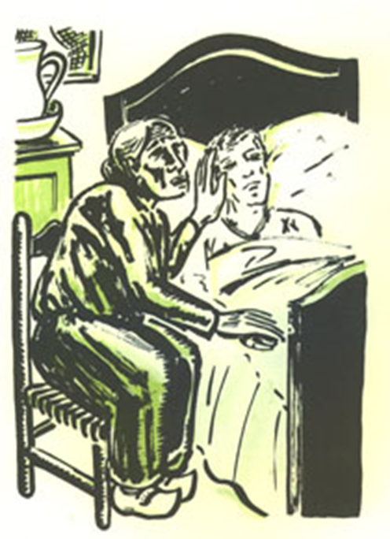
Taalbarrière
Patiënt en zorgverlener begrijpen
elkaar niet
Klachten worden op een andere
manier onder woorden gebracht
Werken met een tolk (uit de familie: vertrouwd maar ook schaamte, patiënt in bescherming nemen)

Slide 10
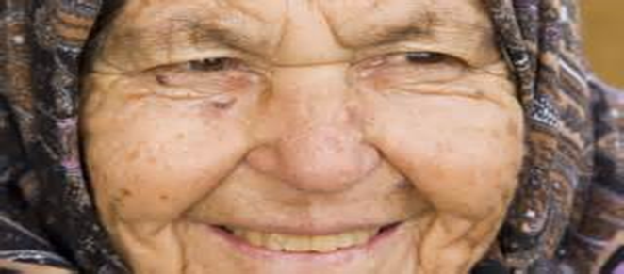
Kennistekort
Laagopgeleide patiënt - beperkte kennis van eigen lichaam
Onwetendheid over mogelijke zorg en behandelingen
Wat mag wel en niet in cultuur of geloof (bijvoorbeeld pijnbestrijding)

Slide 11
Privacy en rust
Veel familie en kennissen over de vloer – patiënt vindt het moeilijk om dan te zeggen dat hij/zij wil rusten, naar het toilet moet, misselijk is

Slide 12
Informeren over de diagnose
Alleen Allah of God weet wanneer een mens sterft, dus niet de arts
Vertellen aan familie en niet aan de patiënt – anders voor eerste en tweede generatie, informeer er naar

Slide 13
De rol van de familie
is groot in veel niet-westerse culturen
vaak is een kind van de patiënt de woordvoerder van de familie
patiënt is dus niet altijd eerste aanspreekpunt
sterke voorkeur voor familiezorg (met mogelijk overbelaste mantelzorgers)
veel bezoek

Slide 14
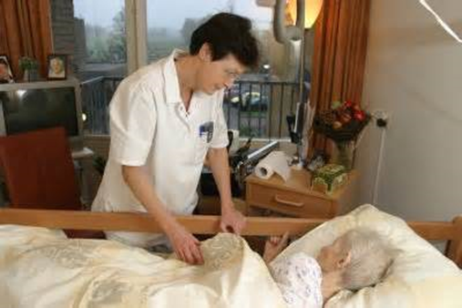
Dank voor jullie aandacht

